Slide 1
Các tình huống thực tế
Xác định:
1 – Nguy cơ & Rủi ro
2 – Dấu hiệu cảnh báo
3 – Phương án giải quyết

Slide 2
Tình huống 1: Bắt nạt qua mạng (Cyberbullying) trong nhóm chat của lớp: Một nhóm học sinh trong lớp tạo một nhóm chat riêng (trên Zalo, Messenger) không có giáo viên và một số bạn khác. Trong nhóm này, các em liên tục dùng những lời lẽ miệt thị, chế ảnh, lan truyền tin đồn thất thiệt về bạn M.A, khiến M.A bị cô lập, sợ hãi và không muốn đến trường.
Tình huống 2: Lừa đảo chiếm đoạt thông tin qua các thử thách/trò chơi trên mạng: Em T.H, học sinh lớp 6, tham gia một "thử thách" trên TikTok/Facebook, yêu cầu điền thông tin cá nhân (họ tên, ngày sinh, trường lớp, số điện thoại của bố mẹ) vào một đường link để "xem bạn giống người nổi tiếng nào". Vài ngày sau, bố mẹ em liên tục nhận được các cuộc gọi lừa đảo.

Slide 3
Tình huống 3: Tiếp xúc với nội dung không phù hợp (bạo lực, khiêu dâm) Trong lúc tìm tài liệu học tập trên YouTube, em L.P (lớp 5) vô tình bấm vào một video có hình ảnh gợi ý (thumbnail) hấp dẫn, nhưng nội dung bên trong lại là cảnh bạo lực, kinh dị không phù hợp với lứa tuổi. Em cảm thấy sợ hãi, ám ảnh nhưng không dám nói với ai.
Tình huống 4: Gạ gẫm, dụ dỗ (Grooming) qua mạng: Em Q.A (nữ, lớp 8) hay chơi game online và quen một người anh lớn tuổi trên mạng. Người này rất tâm lý, hay tặng quà trong game, lắng nghe Q.A tâm sự. Dần dần, người này bắt đầu hỏi những chuyện riêng tư, đề nghị gọi video, và yêu cầu Q.A gửi những hình ảnh nhạy cảm.

Slide 4
Tình huống 5: Nghiện game và các ứng dụng mạng xã hội: Em B.T (lớp 7) dành phần lớn thời gian rảnh để chơi game và lướt TikTok. Em thường xuyên thức khuya, bỏ bê việc học, trở nên cáu gắt khi bị bố mẹ nhắc nhở. Em không còn hứng thú với các hoạt động thể thao hay giao tiếp với bạn bè ngoài đời.
Tình huống 6: Chia sẻ thông tin cá nhân quá mức (Oversharing): Gia đình đi du lịch, em H.V (lớp 9) liên tục check-in, đăng ảnh vé máy bay (còn rõ mã QR, họ tên), ảnh chụp trước cửa nhà, và cập nhật lịch trình chi tiết chuyến đi lên Facebook ở chế độ công khai.

Slide 5
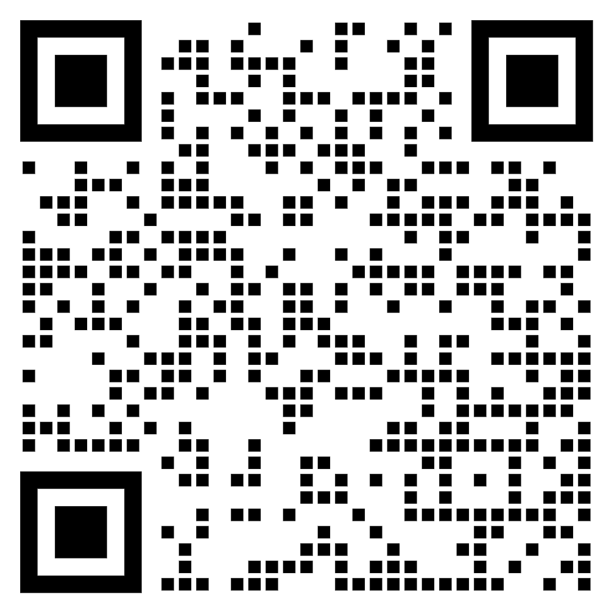
Đánh giá tình huống
Các thầy cô quét mã QR để đánh giá các tình huống qua một số câu hỏi.

